Slide 1
Gestion des déchets

Slide 2
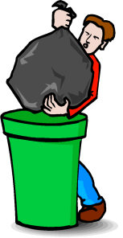

Principe de base pour un déchet dangereux
Élimination en installation classée et agréées pour recevoir et traiter ce type de déchets
Coordonnées à obtenir auprès des agences françaises de l’eau

Slide 3
Définition des Déchets
Qu’est ce qu’un déchet ? Tout résidu d’un processus de production, transformation ou d’utilisation, toute substance, matériau, produit ou plus généralement tout bien meuble abandonné ou que son détenteur destine à l’abandon. Article L 541-1 du code de l’Environnement.
Qu’est ce que l’abandon ? Tout acte tendant, sous le couvert d’une cession à titre gratuit ou onéreux, à soustraire son auteur aux prescriptions législatives et réglementaires. Article L 541-3 du code de l’Environnement.

Slide 4

Gestion des déchets
Responsabilité de l’entreprise
«Producteur des déchets » :Toute personne dont l’activité produit des déchets. Directive 2008-98
Chaque entreprise est responsable de l’élimination des déchets qu’elle produit et/ou détient. Elle doit s’assurer que leur élimination est conforme à la réglementation. Article L 541-2 du code de l’Environnement

Slide 5
Gestion des déchets
Responsabilité de l’entreprise
L’entreprise est responsable de tous les déchets générés par son activité, y compris :
  Les déchets assimilés aux déchets ménagers même s’ils sont collectés par le service publique
  Les produits usagés issus d’un travail pour un client, dès que celui-ci les lui confie.
  Article L 541-2 du code de l’Environnement

Slide 6
Gestion des déchets
Suivi des déchets dangereux
Les entreprises doivent renseigner et conserver les informations relatives au traitement de leurs déchets dangereux
  Bordereau de suivi : assure la traçabilité jusqu’au centre d’élimination, de regroupement ou de pré traitement
  Registre de suivi des déchets.
  Conservation au moins 3 ans.
  Articles L 541-7, R 541-2 à R 541-48 et R541-43 du code de l’Environnement

Slide 7
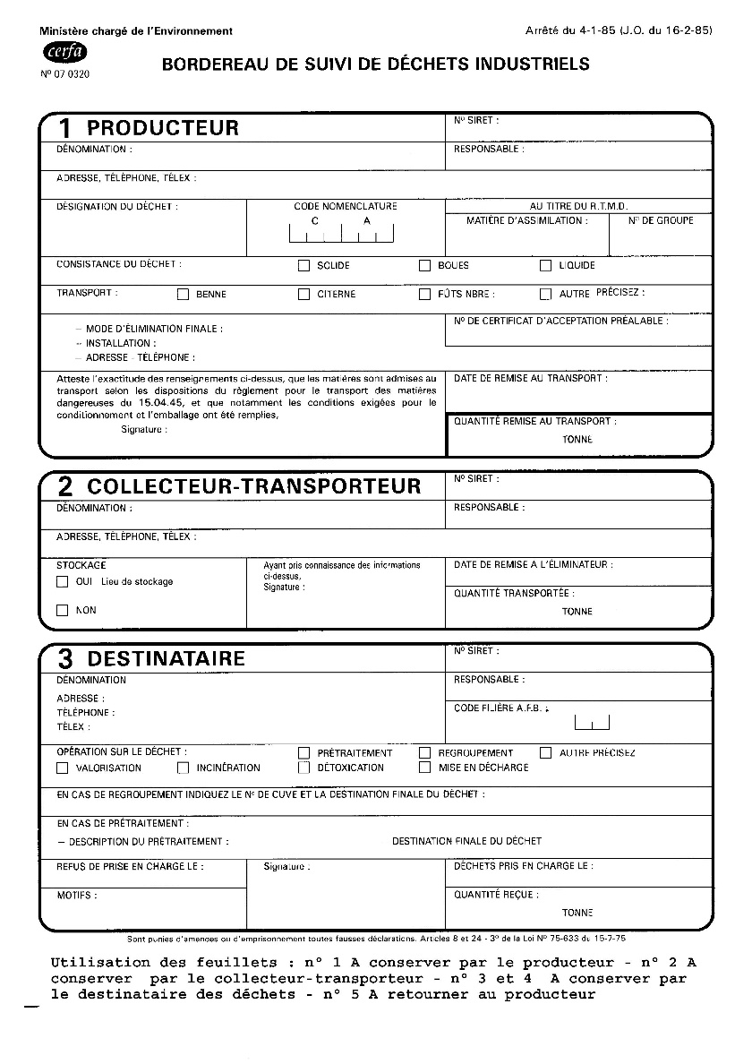
Gestion des déchets
Suivi des déchets industriels dangereux

Slide 8
Gestion des déchets
Responsabilité de l’entreprise
«Responsabilité élargie du producteur » (REP) ou encore « pollueur payeur » - Article L110-1-II du Code de l’Environnement
Directive européenne 2008/98 relative aux déchets
Grenelle de l’Environnement I et II
Plan Interministériel de Réduction des Risques liés aux Pesticides (PIRRP) établi notamment par les Ministères de l’Agriculture et de l’Environnement
Traçabilité

Slide 9
Gestion des déchets…
«Responsabilité élargie du producteur » (REP) ou encore « pollueur payeur » - Article L110-1-II du Code de l’Environnement
Art.L. 541-10-4.
A compter du 1er janvier 2010, toute personne physique ou morale qui fabrique, importe ou introduit sur le marché national des peintures, vernis, solvants, détergents, huiles minérales, pesticides, herbicides, fongicides et autres produits chimiques pouvant représenter un risque significatif pour la santé et l'environnement est tenue de prendre en charge techniquement et financièrement la collecte et l'élimination des déchets ménagers desdits produits (contenants et contenus). Ces produits doivent faire l'objet d'une signalétique « point rouge » afin d'éviter aux usagers de les faire collecter en mélange avec les déchets municipaux résiduels. A partir du 1er janvier 2010, tout émetteur sur le marché ne respectant pas cette obligation est soumis à la taxe générale sur les activités polluantes. »
En ce qui concerne les professionnels, ce sont les filières qui s’organisent pour mettre en œuvre la REP de façon volontaire, en confiant la gestion opérationnelle de leurs déchets à des éco-organismes

Slide 10
Les EVPP et PPNU : définitions
EVPP :
  Emballages Vides de Produits phytopharmaceutiques
PPNU :
  Produit phytopharmaceutique Non Utilisé
DLU dépassée
Usage interdit ou abandonné …

Slide 11
Déchets solides
DID (déchets industriels dangereux solides)
  Résidus de PPP solides
  Emballages
  Emballages intermédiaires
DB (déchets biologiques)
Cadavres putrescibles
DID (déchets industriels dangereux liquides)
effluents
  DID (déchets industriels dangereux liquides)
  effluents
Déchets liquides

Slide 12
Gestion des déchets solides
Décret 2002-540
  Identification des DID
  Classification des DID
  Mise des DID solides en centre de traitement
Gestion des déchets liquides
Mettre également en centre de traitement les pesticides liquides non utilisés (PPNU)
  Usage interdit ou abandonné
  DLU dépassée

Slide 13
Les effluents
Les effluents phytopharmaceutiques sont l’ensemble des déchets liquides constitués par :
  Les reliquats de bouillie: fond de cuve + volume mort (buses, rampes, tuyaux)
  Les eaux de rinçage de la cuve et du circuit
  Les eaux de lavage de l’extérieur du pulvérisateur, de la motrice
  Les écoulements pendant le remplissage, débordement de cuve
  Les renversements de bidons / rinçage de bidons

Slide 14
Gestion des effluents
Arrêté du 12 Septembre 2006 sur « La mise en marché et l’utilisation des produits phytopharmaceutiques »
  Traitement des effluents phytopharmaceutiques par un système reconnu efficace
Limitation des pollutions ponctuelles :
  Titre II
  Articles 5 à 10

Slide 15
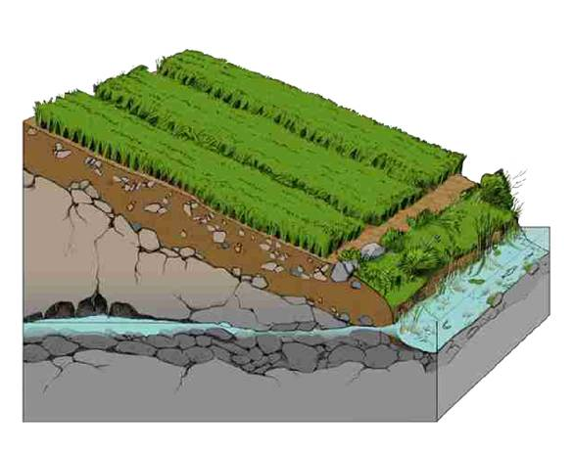
Focus : Pollution des eaux
La pollution des ressources en eau a 2 origines:
La pollution diffuse: elle est liée à l’entraînement des produits phytopharmaceutiques épandus (surfaces perméables et imperméables) vers les eaux superficielles et souterraines
Elle est marginale dans le respect des conditions d’application

Slide 16
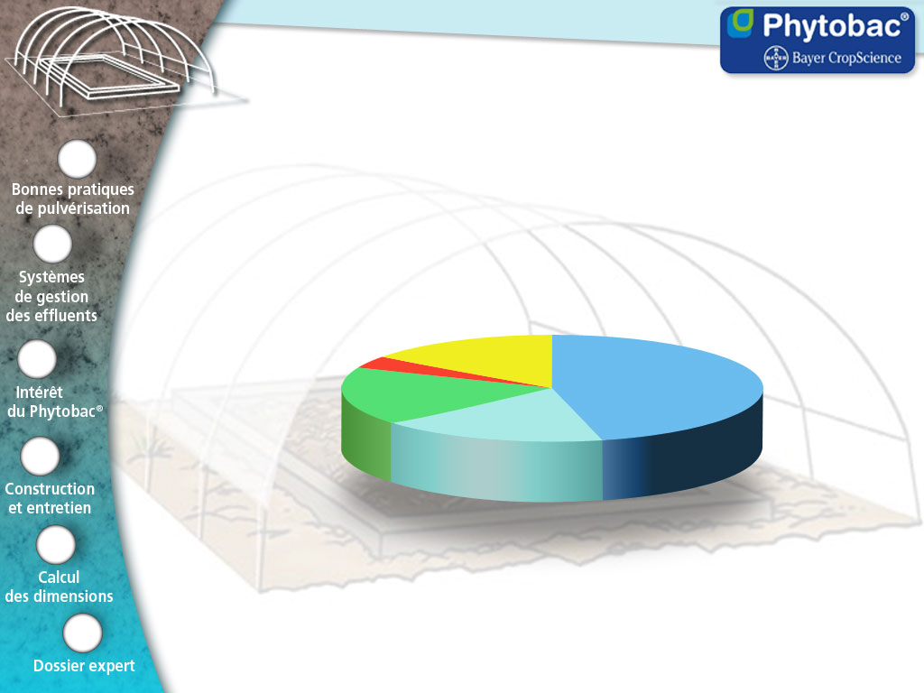
Focus : Pollution des eaux
2. Les pollutions ponctuelles
Autres (incendies,
vidanges accidentelles…)
15 %
Mauvaise manipulation
de la préparation
des bouillies
46 %
Renversement
de cuve pleine
4 %
Vidange du pulvérisateur
et lavage du matériel
17 %
Mauvaise gestion
des emballages
18 %
EFFLUENTS
phytopharmaceutiqueS
Enquête en milieu agricole dont les données peuvent être extrapolées en ZNA

Slide 17
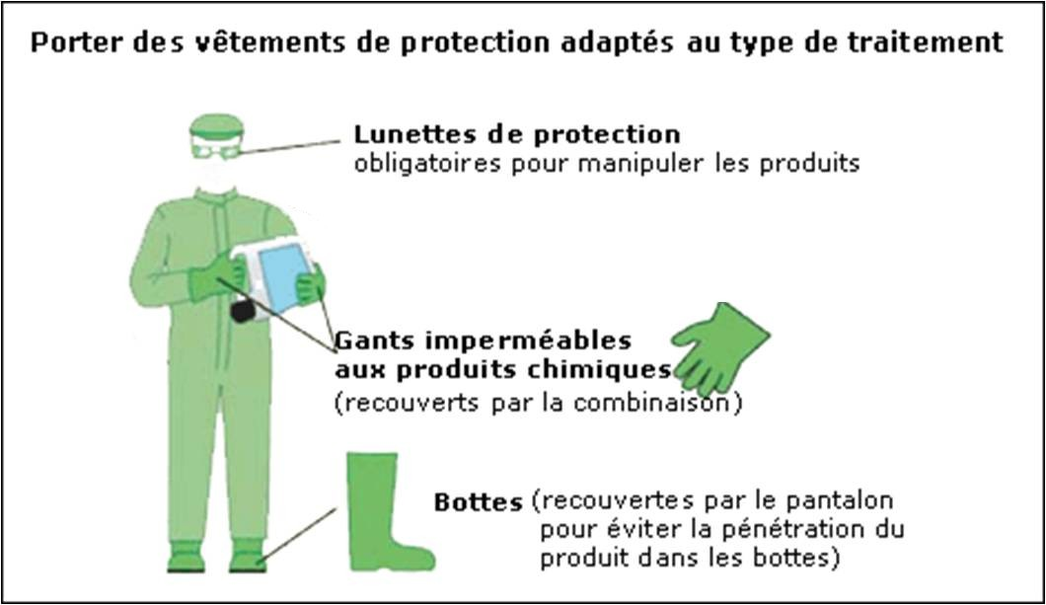
Article 5 préparation des bouillies
Protection du réseau au remplissage
Maîtrise des débordements
Rinçage des EVPP de liquides et vidage dans la cuve
Port d’EPI (combinaison, gants, bottes, lunettes)

Slide 18
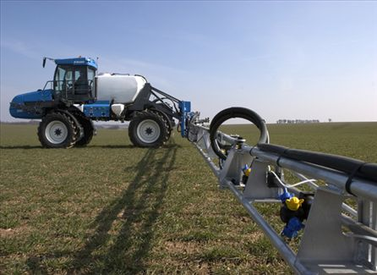
Article 6 : les fonds de cuve
Épandage sur la parcelle si dilution ≥ 5 fois (jusqu’à désamorçage ci-dessous)
  La dose finale appliquée ne doit pas dépasser la dose maximale autorisée pour l’usage considéré
Vidange sur la parcelle si concentration substance active ≤ 100 fois la bouillie primaire (après au moins un rinçage et un épandage)

Slide 19
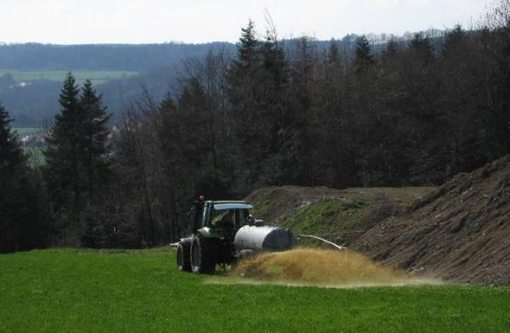
Conditions pour l’épandage, le vidage ou le rinçage
Annexe 1 arrêté 2006 :
  Localisation :
    > 50 mètres des points d’eau
    > 100 mètres des baignades, piscicultures, prélèvements d’eau pour la consommation
  Interdit sur sols gelés, enneigés, en pente si sol saturé ou en période de précipitations
  Fréquence :
    Possible 1 fois / an pour une même surface

Slide 20
Rappel
  Il est conseillé de rincer le plus tôt possible pour éviter des dépôts pouvant boucher les filtres et les buses ainsi que d’éventuels problèmes de phytotoxicité si des résidus ont séché dans la cuve.

Slide 21
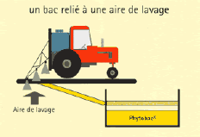
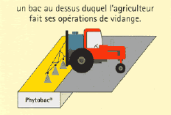
Autre possibilité règlementaire de gestion des fonds de cuve
Élimination avec un système de traitement des effluents phytopharmaceutiques reconnu ou par la filière des déchets dangereux

Slide 22
Bulletin Officiel du MEDAD du 15 mars 2007
  Liste des procédés reconnus efficaces pour le traitement des effluents phytopharmaceutiques
Article 5 du Code des Marchés Publics
Prise en compte des objectifs de développement durable
  „Il pourra être demandé au candidat d‘argumenter sur sa contribution au développement durable de sa proposition“

Slide 23
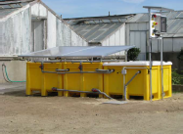
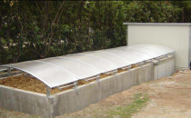
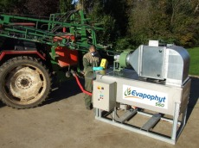
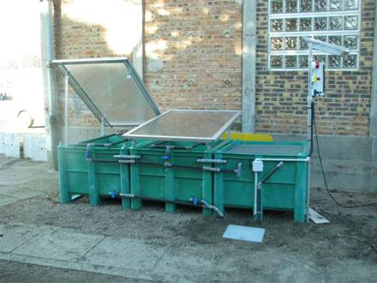
Systèmes reconnus
Système hors sol
Système enterré
Evapophyt
Adapté aux 3D ?

Slide 24
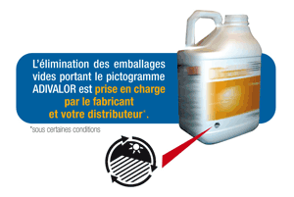
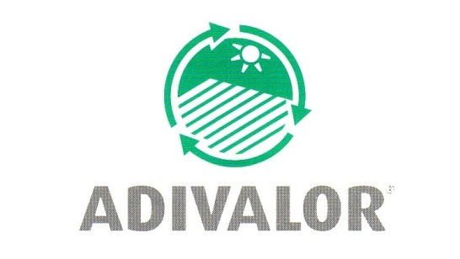
Collecte déchets de produits phytos : ADIVALOR : EVPP
Système agricole, 2002
Écotaxe préliminaire
EVPP, objectif > 50 % en 2006
Parallèlement plan élimination PPNU accumulés (estimatif 10 0000 tonnes)
En final objectif filière autonome PPNU

Slide 25
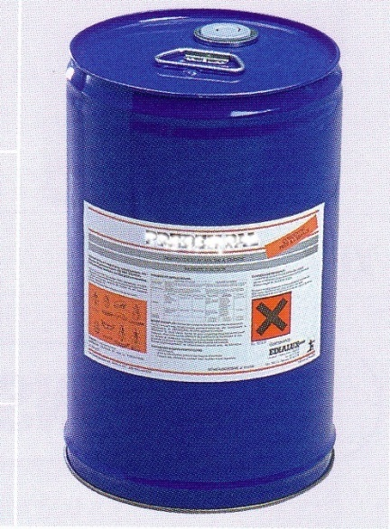
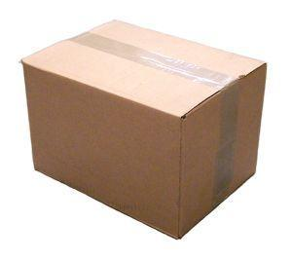
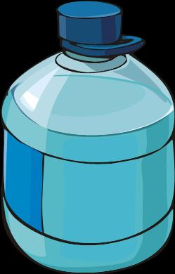
Que récupère ADIVALOR ?
EVPP
Bidon contenance > 25 litres
Fûts contenance > 25 l. < 300 l.
Boîtes et sacs contenance ≤ 25 kilos

Slide 27
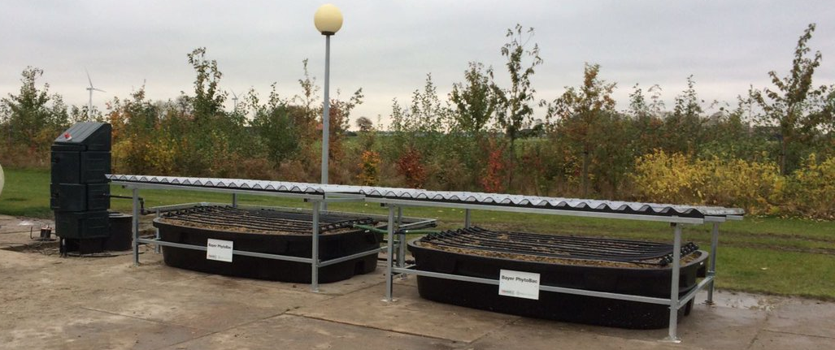
Les résidus de traitements
Fonds de cuve et eaux de lavage
Utilisation des Phytobacs

Slide 28
Les résidus de traitements
Avis relatif à la liste des procédés de traitement des effluents phytosanitaires reconnus comme efficaces par le MEDDE (DGPR/SPNQE)
NOR : DEVP1523592V
Il est rappelé que, conformément à l’article L. 541-2 du code de l’environnement, le producteur d’un déchet est responsable de ce déchet jusqu’à son élimination complète, de manière à ne pas porter atteinte à la santé de l’homme et à l’environnement.

Slide 29
BO MEDDE – MLETR no 2015/20 du 10 novembre 2015

Slide 30
Historique
Tout a commencé en 1991 dans une ferme suédoise. Un agriculteur, embarrassé par les reliquats de traitement s’est dit : « Comment faire pour que mes résidus de produits phytosanitaires ne contaminent pas les puits de mes voisins ? »
Pour répondre à cet enjeu environnemental, l’université des sciences agricoles suédoise a initié le projet de lit biologique.
Notes:
Les reliquats de glyphosate semblaient être rapidement dégradés sur de la tourbe

Slide 31
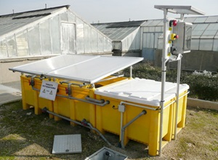
Principes de fonctionnement
Les lits biologiques Phytobac permettent la rétention et la dégradation des substances actives et de leurs métabolites, par voie microbiologique
Ce dispositif est constitué d’un bac étanche
Il ne doit pas recevoir les eaux de pluies et disposer d’un couvercle à ouverture facile placé à 30 cm au dessus du bac pour l’aération
Notes:
Découvert en 1990 en suède, décomposition glyphosate sur tourbe, repris et adapté pour la France par Bayer

Slide 32
Conception

Slide 33
Principe de fonctionnement
Le lit biologique permet la rétention et la dégradation des effluents phytosanitaires par l’intermédiaire des bactéries et champignons naturellement présents dans le sol. Le taux de dégradation atteindra 50% à 100% en quelques mois. Ce processus naturel nécessite de l’air, de l’humidité et de bonnes conditions de température.

Slide 34
Entretien
Afin de maintenir une bonne capacité de dégradation, le substrat doit être retourné régulièrement pour éviter tout tassement et conserver une bonne porosité.
Un apport de matière organique (paille) est effectué lorsqu’une baisse de niveau du substrat de quelques centimètres est constatée, une fois par an en général, avant le début des traitements, afin de maintenir l’activité des microorganismes.

Slide 35

Conclusion
Le traitement des effluents phytosanitaire ou biocides par Phytobac ne génère pas de déchets dangereux.
L’épandage du substrat est possible en tant qu’amendement organique, s’il intervient au moins 5 mois après le dernier apport d’effluents phytosanitaires
Attention, les éléments simples tels que le zinc, le soufre et le cuivre ne sont pas dégradés, mais au contraire se concentrent dans le substrat du Phytobac.
Phytobac® a été développé par Bayer-Agri.fr

Slide 36
Evolution des concentrations
CUMA de Saint-Bonnet Près Riom (63) : 11 agriculteurs
Bilan 2004-2006
Etude des résidus trouvés dans un phytobac collectif
Près de 350 molécules recherchées : matières actives et leurs produits de dégradation.
Expérimentation du traitement
des effluents phytosanitaires
par dégradation en Biobac
Avril 2007
www.phyteauvergne.ecologie.gouv.fr
GROUPE REGIONAL D’ACTION
CONTRE LES POLLUTIONS DES EAUX
PAR LES PRODUITS PHYTOSANITAIRE
FEDERATION REGIONALE DE DEFENSE
CONTRE LES ORGANISMES NUISIBLES
EN AUVERGNE

Slide 37
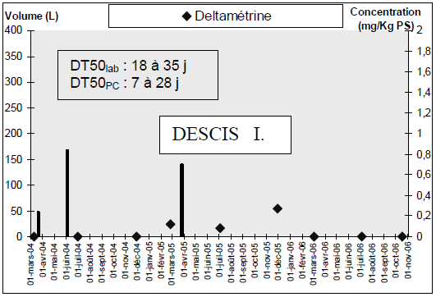
Evolution des concentrations
Les intervalles de demi-vie des molécules (DT50) sont extraits de la base de données INRA AGRITOX la DT50lab = DT50 en laboratoire et la DT50PC = DT50 en plein champ
Volume d'effluent
Concentration dans le biobac

Slide 38
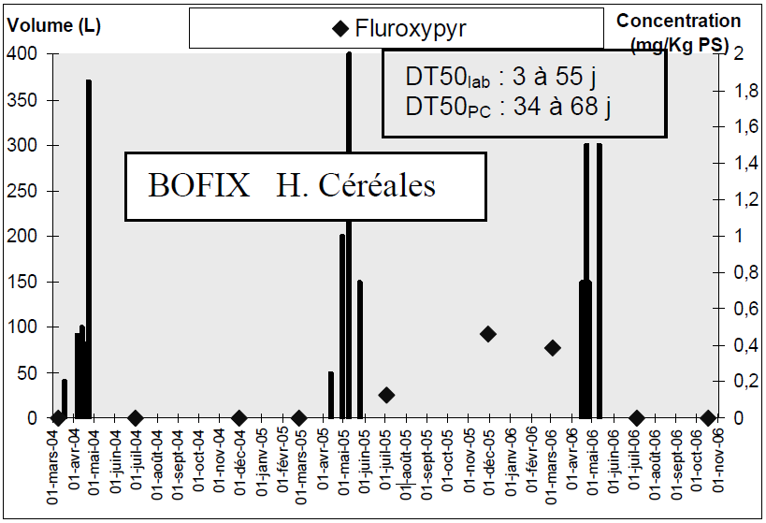
Evolution des concentrations
Les intervalles de demi-vie des molécules (DT50) sont extraits de la base de données INRA AGRITOX la DT50lab = DT50 en laboratoire et la DT50PC = DT50 en plein champ
Volume d'effluent
Concentration dans le biobac

Slide 39
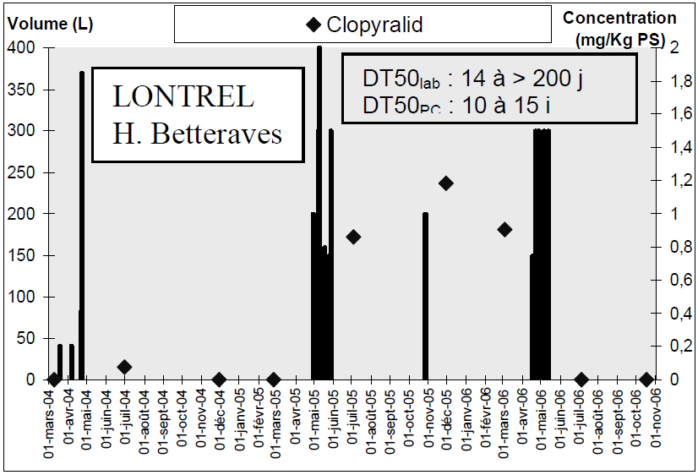
Evolution des concentrations
Les intervalles de demi-vie des molécules (DT50) sont extraits de la base de données INRA AGRITOX la DT50lab = DT50 en laboratoire et la DT50PC = DT50 en plein champ
Volume d'effluent
Concentration dans le biobac

